Slide 1

Stabilisation des workflows documentaires de la librairie Marmote
Assia FERRADJ
Encadré par Mr Emmanuel HYON

Slide 2
Sommaire
Contexte et Problématique
Workflow initial et final
Organisation et Environnement de travail
Missions réalisées
Difficultés et solutions apportées

Slide 3


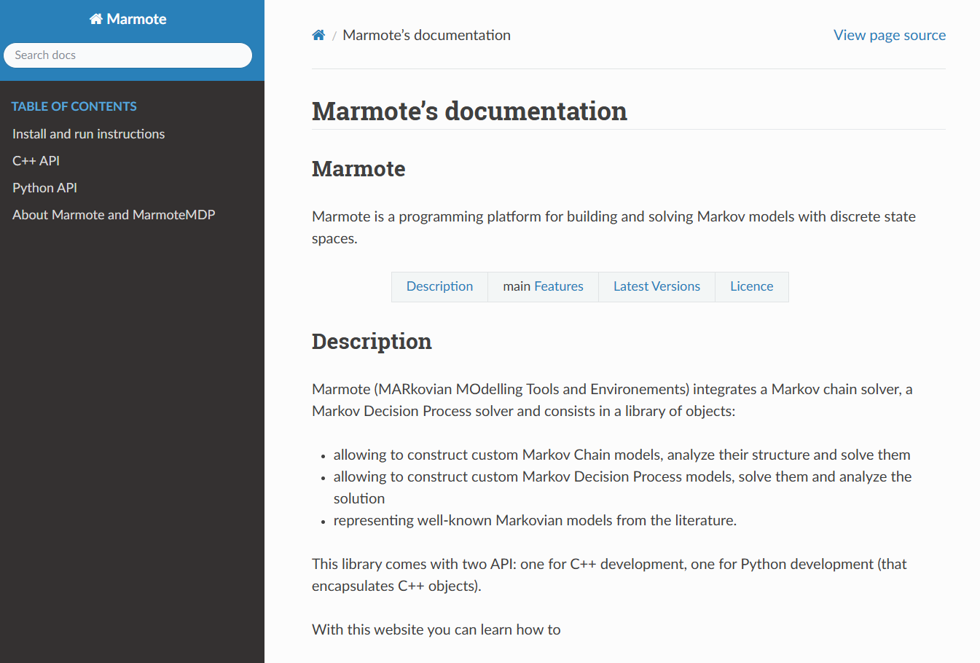


Site de la documentation de la librairie Marmote
MARMOTE = MARkovian MOdelling Tools and Environments
Sources = notebooks python, fichiers de sortie C++ res, cmd
Comment produire des notebooks C++ génériques, fiables et compatibles avec Sphinx ?

Slide 4
Workflow initial et final
Entrée
Traitement
Sortie
Itinitial
xpl/build
Ressources de documentation
doc_copyExamples.py
pytutos
doc_generateArchive.py
Paquets notebooks
Documentation
Final
pytutos
Paquets d’exemples
total.py
Paquets notebooks
cpptutos

Slide 5
Organisation et environnement de travail
Environnement de travail
Environnements Conda
Windows
WSL
marmote-use
marmote-env
xeus-cpp-env
Sphinx
Marmote
jupyter notebook
xeus

Slide 6


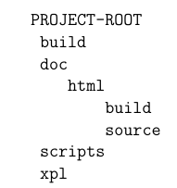

Missions réalisées
Compréhension des scripts, commentaires
Reconstruction de l’arborescence
Sécurisation des scripts et ajouts
Dry run
Simuler l’exécution du script
List_and_test(dir)
Regarder si une destination existe
Stay_or_change_directory
Rediriger vers le bon dossier d’exécution : source
Python ?
Installation xeus
Cling ?
?
Zmq ? …

Slide 7



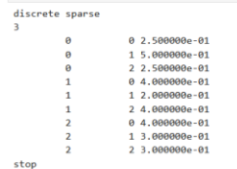
Créer des notebooks en C++
Création d’un environnement xeus-cpp-env dans conda sur WSL, avec Xeus, Jupyter, Marmote
Lancement de jupyter + création notebook C++ 17
Tag hidden
Test avec les exemples Marmote
Ajout de cellules pragma avec chemin vers Marmote
Sortie des cellules
Alternatives : cppyy et jupyter-cpp-kernel
cppyy -> pas de kernel réellement
jupyter-cpp-kernel -> utilise un Mingwe trop ancien pour Marmote

Slide 8




Autres missions réalisées
Prompt Codex
Assurer une haute fidélité dans la traduction des exemples C++, en reprenant le modèle des exemples Python
Script total.py
Reprend le main de chacun des scripts et mutualise certaines fonctions
Patch Conda Colab
Cellule de vérification installation marmote
Conversion en fichier C++
Fonction creating_cppFiles pour convertir les notebooks grâce à Nb convert

Slide 9




Difficultés rencontrées et solutions apportées
Arborescence initiale incohérente avec les scripts
Analyse des scripts et reconstruction
Kernel cassé
Interrompre et redémarrer le kernel
Xeus indisponible sur Windows
Passer par le WSL
Problème dans CMake avec find_package
Préciser la localisation du cmake de marmote
Ambiguïtés entre les versions Marmote
Prompt Codex pour corriger les fonctions obsolètes

Slide 10




Conclusion
Montée en compétence en C++
Autonomie & raisonnement
Maîtrise d’un environnement technique complet
Alignement avec mon projet professionnel

Slide 11
Merci!
assia.ferradj@parisnanterre.fr
+33 7 49 45 78 43
assfrdz.github.io/portfolio-assia-ferradj-v2
https://www.linkedin.com/in/assia-ferradj-895758296/

